Slide 1
돌고래팀 4주차 성과 발표
1
발표자: 유소진 일시: 2018-07-21

Slide 2
진행 상황
2
데이터 베이스: BEIJING, SEOUL, lin, sys, TEST(?)
BEIJING
- BAIDU_FeiYan
- BAIDU_KeSou
- BAIDU_PianTaoTiYan
- BAIDU_YuMen
- Since14_18Y_Daily
SEOUL
PM2p5_predicted_V1
Since08_18Y_Hourly
Since14_18Y_Daily
Since96_18Y_Daily
lin은 테스트용이라 삭제.
sys는 MySQL에서 작업시 필요한 함수, 표, 그림 등 저장 (자동 생성)
기본키(primary key)는 일괄적으로 DATE_로 지정

Slide 3
진행 상황
3
부탁하신 내용:
SEOUL 데이터베이스 내 Since08_18Y_Hourly 테이블 중, INT형을 DATETIME형식으로 변환
크롤링 데이터 NULL값 있는지 확인 → 없음
3. 테이블 간 관계 설정 → 구체적 수요에 따라…

Slide 4
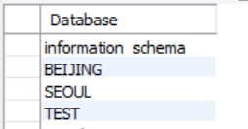
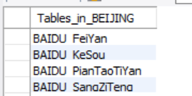
간단한 SQL문 소개
4
show databases; - 해당 서버 내에 존재하는 데이터 베이스를 모두 보여줌.
use 특정 데이터베이스 이름;
- 데이터 검색이나 변경 또는 삭제 등의 조작을 하려면 우선 작업 대상 데이터베이스를
선택해주어야 함.
show tables; - 현재 작업 대상이 되는 데이터 베이스 내 테이블을 모두 보여줌.

Slide 5
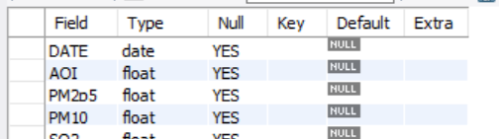
간단한 SQL문 소개
5
DESC 특정 테이블 이름; - 해당 테이블 내 모든 열 이름과 데이터 형식을 보여줌.
select 함수 – 데이터 추출
select * from 테이블 이름; - 해당 테이블 내 모든 데이터를 보여줌.
select 열 이름1, 열 이름2, 열 이름3… from 테이블 이름; - 특정 열들의 수치를 볼 수 있음.
select 열 이름1, 열 이름2, 열 이름3… from 테이블 이름 where 열 이름1 =/</> 알고 싶은 값;
- 특정 조건에 부합하는 수치만 볼 수 있음.

Slide 6
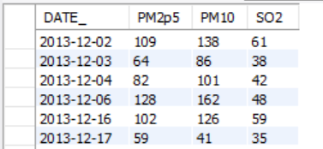
간단한 SQL문 소개
6
select 함수 사용 예시)
BEIJING 데이터 베이스의 Since14_18Y_Daily 테이블에서 PM2p5값이 50과 100 사이인 데이터의 날짜, PM2p5, PM10, SO2를 확인할 수 있음.
where로 조건을 지정해주는 것 이외에, “LIMIT 정수”, “ORDER BY 열 이름1” 등으로 추출할 데이터 수량이나 순서를 지정할 수 있음. (지난 PPT를 참고해 주세요!)

Slide 7
앞으로의 계획
7
지속적으로 “이것이 MySQL이다” 공부
수요에 맞춰서 데이터 베이스 수정 (테이블간 관계 설정 등)
데이터 베이스 사용 시 필요한 SQL문을 알려주시면 매주 발표 때 정리해서 알려드릴게요!

